Slide 1
تغذية راجعة :
ما هي العملية التي يجب القيام بها على الأشكال حتى تصبح شكلا واحدا ؟
عملية تجميع الأشكال
ما هي مراحلها ؟
نحدد الأشكال
نضغط بالزر الأيمن للفأرة عليها
نختار من القائمة التعليمة Grouper ثم Grouper

Slide 2
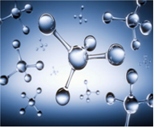
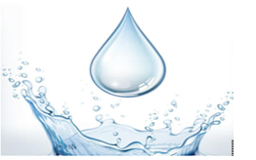

الوضعية الإنطلاقية :
إليك هذا البحث أنجزه أحد التلاميذ في مادة الفيزياء بواسطة برنامج Word
النموذج الجزيئي
على ماذا يحتوي البحث ؟
ما هي العناصر التي رأيناها سابقا ؟
ما هي العناصر التي لم نتطرق إليها ؟
ذرة من الأكسجين
ذرتين من الهيدروجين
الماء
ذرة من الكربون
ذرتين من الأكسجين
غاز ثاني أكسيد الكربون
ذرة من الكربون
4 ذرات من الهيدروجين
غاز الميثان

Slide 3
النشاط 01 :
كيف نسمي صورة باللغة الفرنسية ؟
قم إلى حاسوبك وحاول إدراج صورة من اختيارك.
في رأيك، ما دور الأداة images en ligne ؟
برأيك ما هي مختلف العمليات الممكن القيام بها على الصور ؟

Slide 4
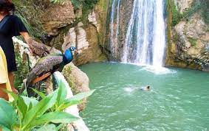
النشاط 02 :
ما هو الفرق بين الصور
عند إدراجك للصورة لاحظت ظهور تبويب جديد ما اسمه ؟
من خلال التبويب Format حاول تنسيق الصورة التي أدرجتها (تغير الحدود و إضافة التأثيرات)

Slide 5
إدراج صورة Image :
التبويب إدراج Insertion
التعليمة صور Images
تظهر علبة حوار نبحث عن الصورة التي نريدها
نضغط على Insérer
تنسيق الصور :
نحدد الصورة
تبويب التنسيق Format
نختار الأداة bordure de l’image لتنسيق حدود الصورة ، ثم نختار :
Couleurs تلوين حدود الصورة
Épaisseur لتحديد سمك الحدود
Tiretsلتحديد نمط الحدود
كما يمكن إضافة تأثيرات للصورة كالظل و الانعكاس و ذلك من خلال الأداة Effets de l’image من التبويب Format

Slide 6
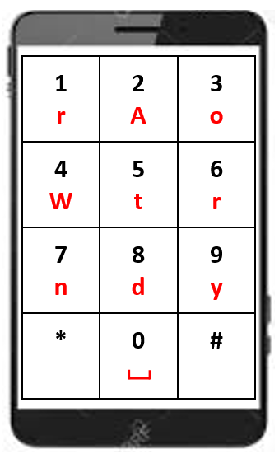
النشاط 03 :
اتصل بالإجابة الصحيحة لإيجاد كيفية تسمية النص الجميل باللغة الفرنسية :
4318215
هذه الكلمة مشتقة من كلمتين word و art
ماذا تعنيان ؟
استنتج إذن كيف نسمي هذا النص الجميل باللغة العربية.
حاول إدراج النص الفني "النموذج الجزيئي"
السند : التبويب Insertion

Slide 7
إدراج نص فني WordArt :
التبويب إدراج Insertion
التعليمة نص فني WordArt
نختار نوع النص الفني الذي نريد إدراجه
يظهر إطار نكتب فيه النص الفني

Slide 8
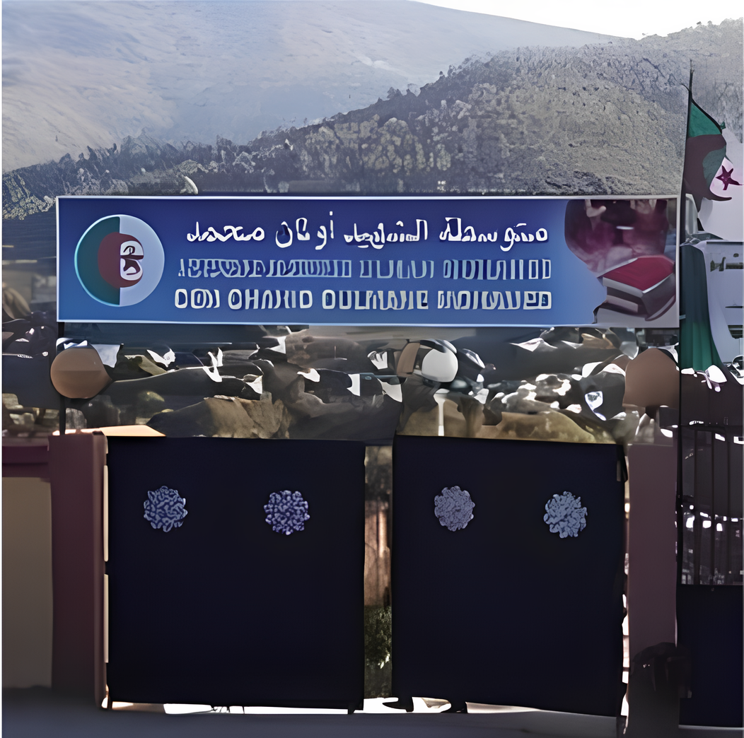
تدريب :
متوسطة الشهيد أولمان محمد
قم بإدراج صورة مؤسستك
و اكتب اسم المؤسسة بطريقة جميلة.
حاول تنسيق النص الفني
و الصورة بتنسيقات من اختيارك.

